Slide 1
指数分布的应用

Slide 2
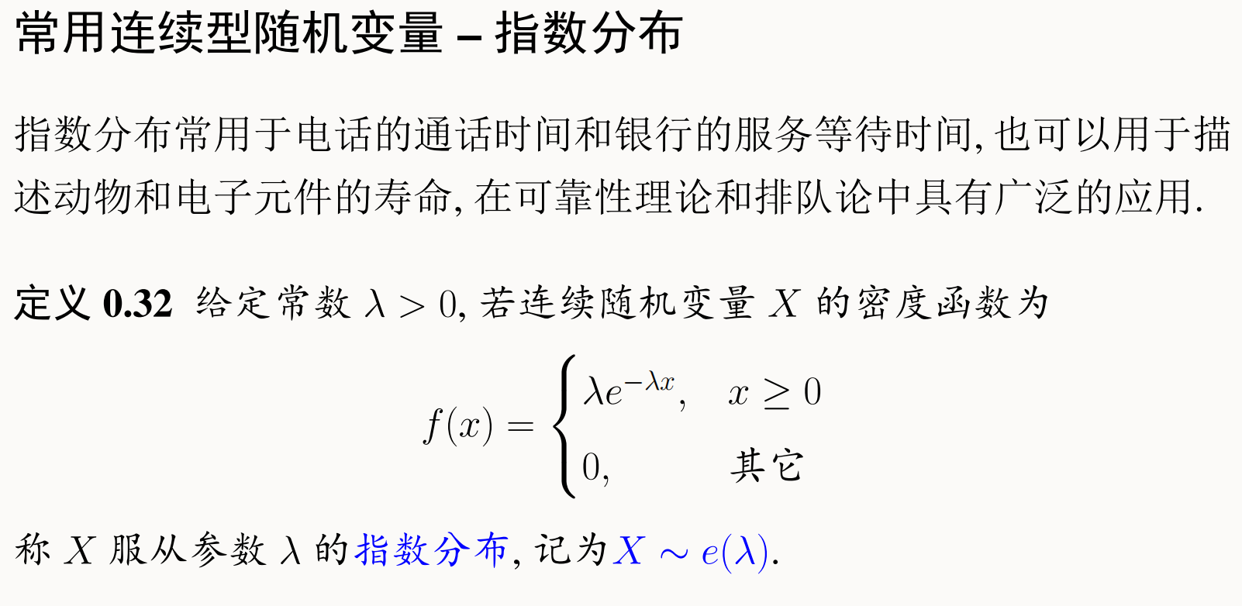
λ表示单位时间内独立事件发生的次数，比如，一个服务器每天有 1000 位访问者，一小时内到店的顾客数量、每年的地震次数、一周的车祸次数等等，称为 “率参数”。

Slide 3
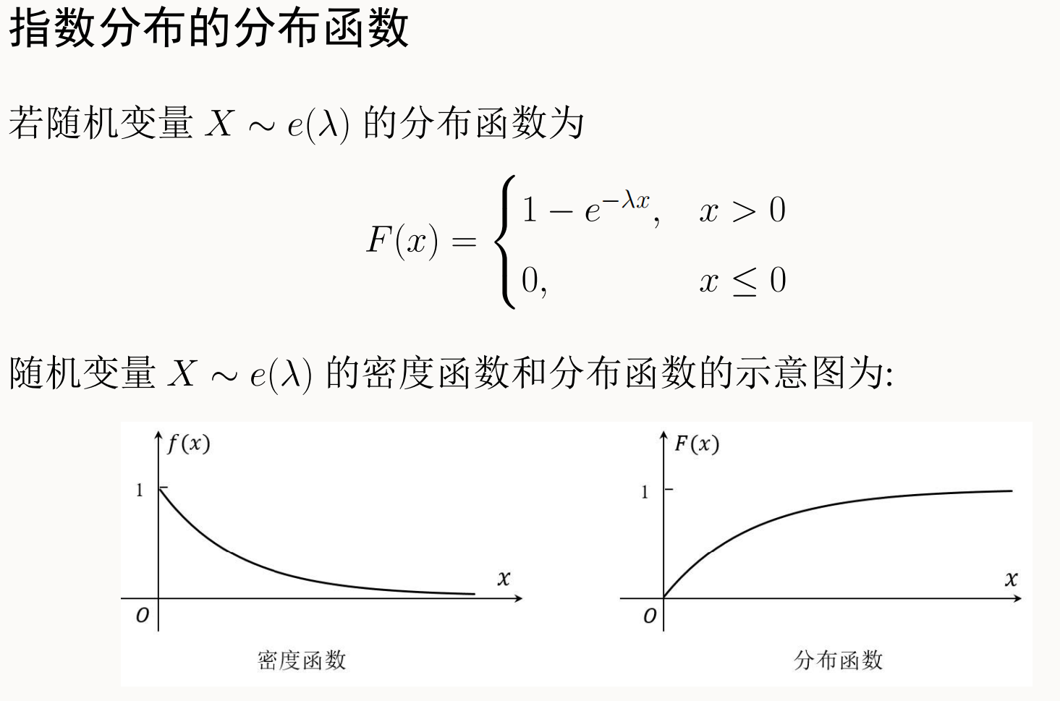
如：一个灯泡使用x个月后故障的概率
时间间隔越大，事件发生的概率越大

Slide 4
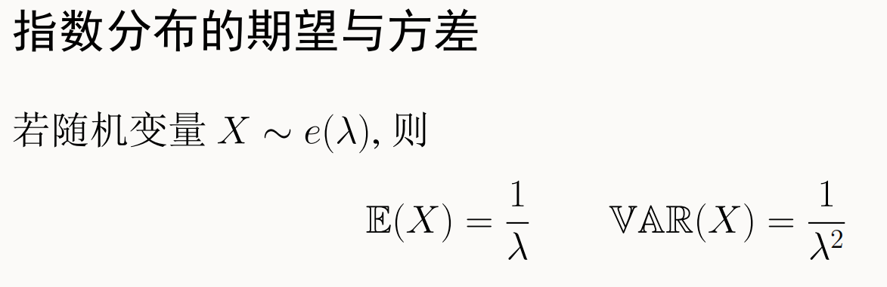
如：一台电话总机，一分钟收到两次呼叫。
则期望两次呼叫之间的时间间隔为半分钟。

Slide 5
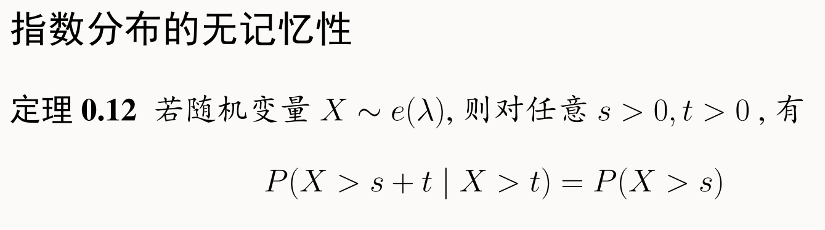
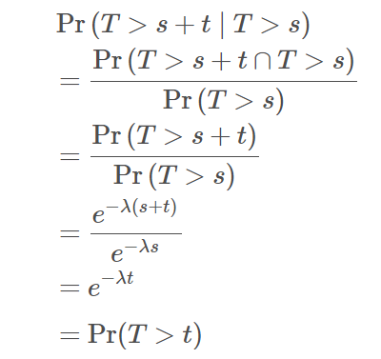
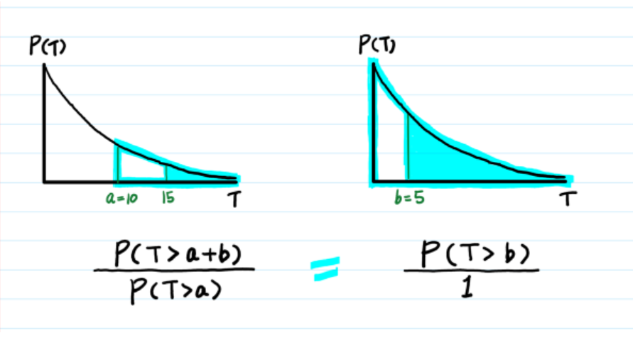
如：电子元件，“永远年轻”？
指数分布说明：使用10年后再使用5年故障的概率，和一开始使用5年故障的概率相等。

Slide 6
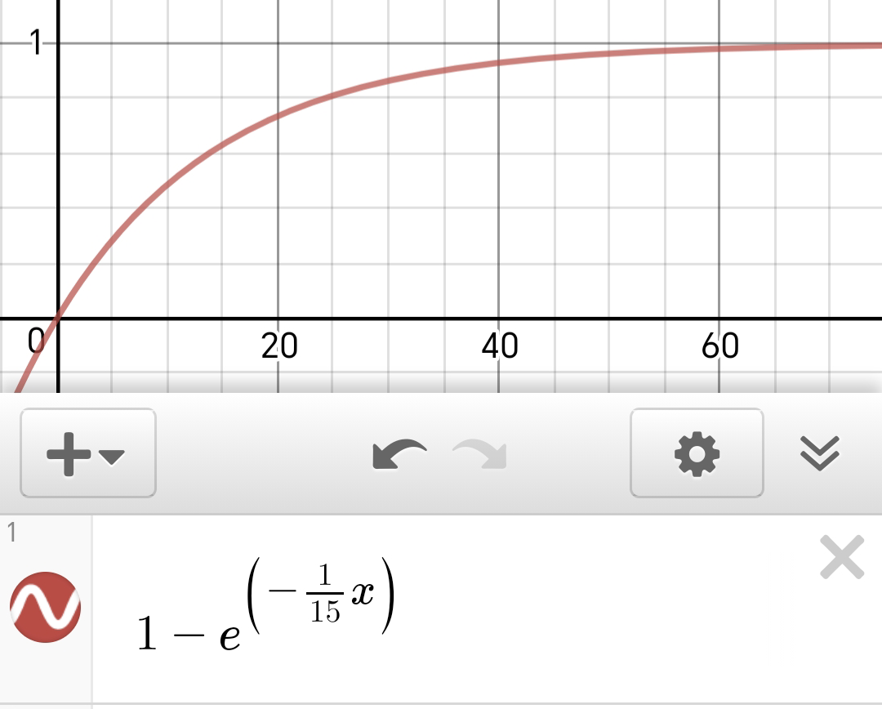
1，等待时间应用
指数随机变量的值具有更多的小值和更少的大值
某郊区，平均每 15 分钟经过一辆出租车。（假设从一辆出租车到另一辆出租车的时间呈指数分布）如果只是错过了一辆车。而为了保证通勤的准点，必须在20分钟内坐上下一辆车，预估下一辆车20分钟内能到来的概率是多少？
随机变量X: 第x分钟之前下一辆出租车经过。
率参数：λ = 1 / 15。
概率分布函数：F(x) = 1 - e ^ ( - (1/15)x )
图像：
20分钟内等到车的概率：约为70%
E(x) = 15
60分钟内几乎必来车
访问服务器的等待时间，银行办理业务的排队等待时间...

Slide 7
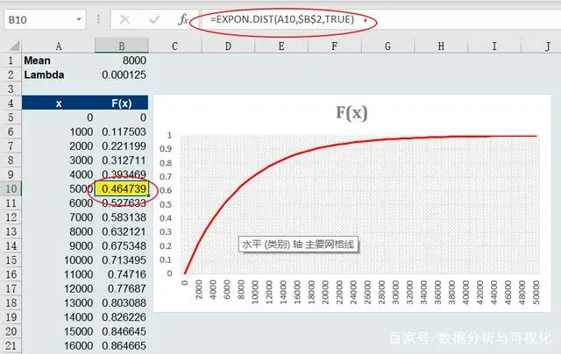
2， 可靠性（故障）应用
阿里云硬件无故障运行的小时数呈指数分布，平均为 8,000 小时（大约一年）。在x小时之前出现故障的指数概率。
因此，λ=1/μ=1/8000次故障/小时。
例如，在5000小时之前出现故障的概率是F(5000)=0.4647
在8000小时之前出现故障的概率是F(8000)=0.6321
指数分布的“无记忆性”和机器单一零件的磨损老化等损伤冲突。
但它可以近似地作为高可靠性的复杂部件，机器系统的失效分布模型，在整机试验中广泛应用。

Slide 8
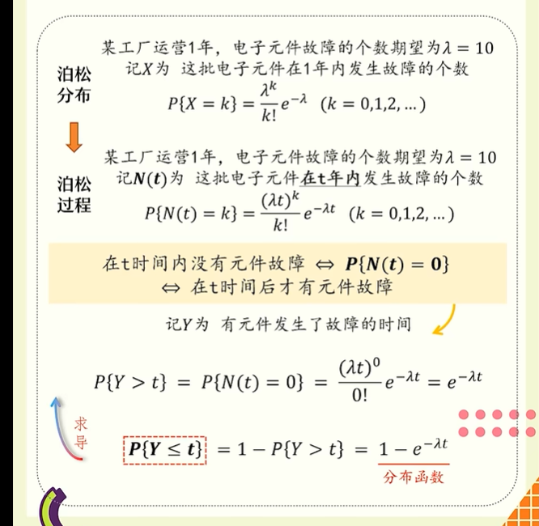
3，与泊松分布的联系
随机事件的间隔时间
泊松分布：单位时间内独立随机事件发生次数的概率分布，随机变量是事件发生次数。
指数分布：独立随机事件发生间隔时间的概率分布，随机变量是两次事件发生的间隔时间长短
由于期望具有线性特征
独立事件

